Slide 1



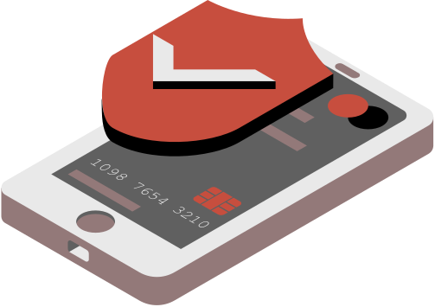
01/29
Presentazione Software
FIREWALL PHOENIX S.R.L

Slide 2


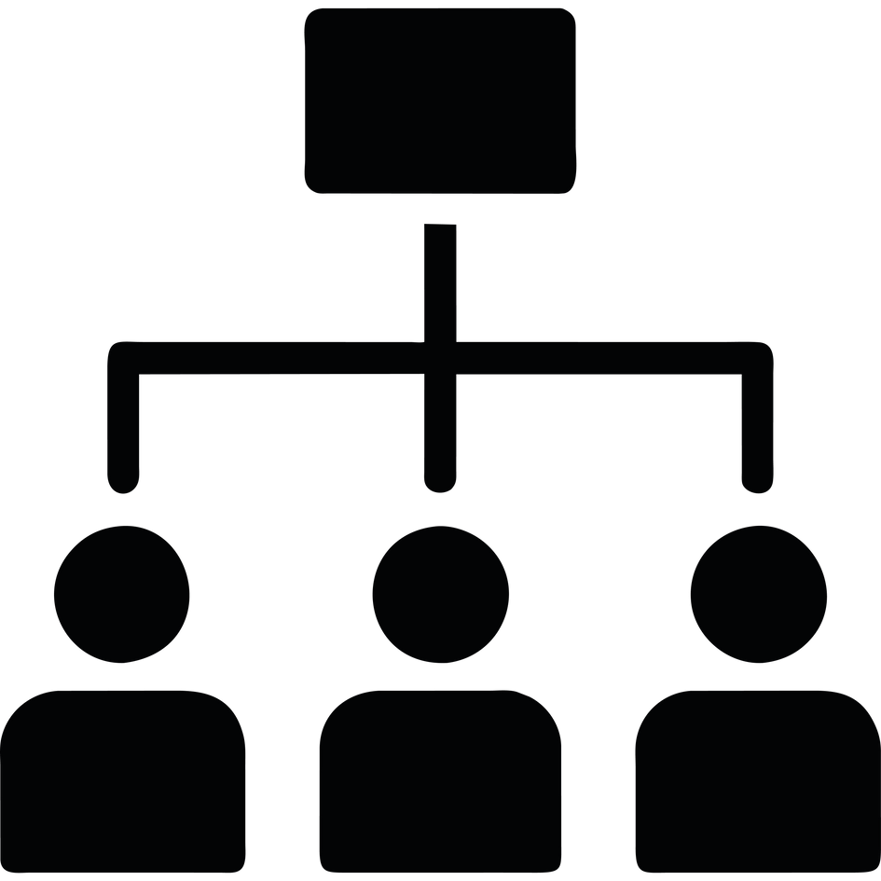

SUBNETTING

Slide 3
SUBNETTING
02/29
1.Introduzione
Il progetto di rete per Azienda Theta si propone di sviluppare un’infrastruttura di rete robusta, scalabile e sicura, in grado di rispondere alle esigenze aziendali di ottimizzazione delle risorse, supporto alla crescita e protezione dei dati. La rete è progettata per separare e isolare i reparti aziendali attraverso VLAN, isolare i componenti critici tramite segmentazione, e implementare soluzioni avanzate di sicurezza come SIEM (Security Information and Event Management) e IDS/IPS (Intrusion Detection and Prevention Systems). Inoltre, la rete è progettata per essere conforme alle normative GDPR (General Data Protection Regulation), garantendo la protezione dei dati sensibili e la privacy dei dipendenti e clienti.

Slide 4
SUBNETTING
03/29
2. Obiettivi del Progetto
Gli obiettivi primari di questo progetto sono:
● Separazione e Isolamento della Rete: Ogni reparto aziendale (IT, Ricerca, Sviluppo, Servizio Clienti, Marketing e CEO/Amministrazione) è separato tramite VLAN, per garantire una gestione ottimale del traffico e ridurre la possibilità di attacchi interni. I componenti critici (come server, NAS e sistemi di monitoraggio) sono isolati da altre VLAN.
● Sicurezza Avanzata: Implementazione di DMZ per i server web esposti a Internet, riducendo il rischio di attacchi provenienti dall'esterno. Inoltre, l'adozione di IDS/IPS e SIEM offre una protezione proattiva e reattiva contro minacce sia interne che esterne.
● Compliance GDPR: Protezione dei dati sensibili e privacy, con una gestione sicura delle informazioni in linea con le normative GDPR, incluse politiche di accesso limitato e tracciabile.

Slide 5
SUBNETTING
04/29
3. Architettura della Rete
VLAN e Subnetting:
La rete è suddivisa in diverse VLAN, ognuna dedicata a un piano o reparto aziendale specifico. L'uso di VLAN permette una separazione fisica e logica del traffico, migliorando la sicurezza e l’efficienza della rete.
1) Piano 1 (Componenti Critici e IT):
○ VLAN: 192.168.1.0/24 (254 indirizzi IP)
○ Dispositivi: Firewall, NAS, IDS/IPS, SIEM, DHCP, server di gestione della rete, router e dispositivi di monitoraggio.
○ Descrizione: Area sicura e ventilata per i dispositivi critici e la gestione della rete aziendale. Il piano include anche i server di gestione della rete e dispositivi di monitoraggio.
2) Piano 2 (Ricerca):
○ VLAN: 192.168.2.0/24 (254 indirizzi IP)
○ Descrizione: Rete separata per il reparto di ricerca, dove vengono eseguite attività sensibili come l'analisi dei dati e lo sviluppo di nuovi progetti.

Slide 6
SUBNETTING
05/29
3) Piano 3 (Sviluppo):
○ VLAN: 192.168.3.0/24 (254 indirizzi IP)
○ Descrizione: Rete dedicata al team di sviluppo software, separata per evitare interferenze con altre aree aziendali.
4) Piano 4 (Servizio Clienti):
○ VLAN: 192.168.4.0/24 (254 indirizzi IP)
○ Descrizione: Rete per il team di servizio clienti, separata per isolare le attività legate ai clienti e garantire la protezione dei dati sensibili.

Slide 7
SUBNETTING
06/29
5) Piano 5 (Marketing):
○ VLAN: 192.168.5.0/24 (254 indirizzi IP)
○ Descrizione: Rete separata per il team di marketing e la gestione delle campagne aziendali, che non devono interferire con altre funzioni aziendali.
6) Piano 6 (CEO e Amministrazione):
○ VLAN: 192.168.6.0/24 (254 indirizzi IP)
○ Descrizione: Rete altamente protetta per la gestione amministrativa e decisionale dell'azienda. Separazione dei dati sensibili.

Slide 8
SUBNETTING
07/29
DMZ per Web Server:
○ VLAN: 192.168.0.0/29 (6 indirizzi IP)
○ Dispositivi: Web Server (esposti a Internet).
○ Descrizione: Isolamento dei server web da Internet,
con l'intento di proteggere i sistemi aziendali da attacchi esterni.
Dettaglio del Subnetting:
● Piano 1: 192.168.1.0/24
● Piano 2: 192.168.2.0/24
● Piano 3: 192.168.3.0/24
● Piano 4: 192.168.4.0/24
● Piano 5: 192.168.5.0/24
● Piano 6: 192.168.6.0/24
● DMZ: 192.168.0.0/29t

Slide 9
SUBNETTING
08/29
4. Access Point e Wi-Fi
Gli access point sono distribuiti in modo uniforme su ogni piano, con una configurazione che garantisce l’accesso Wi-Fi sicuro separato tramite VLAN. Ogni piano avrà una VLAN Wi-Fi dedicata, e la gestione del DHCP garantisce l'assegnazione sicura degli indirizzi IP. Inoltre, i dispositivi Wi-Fi sono limitati all'accesso alle risorse aziendali necessarie, riducendo i rischi legati a dispositivi non autorizzati.

Slide 10
SUBNETTING
09/29
5. Sicurezza e Monitoraggio
● IDS/IPS: Gli IDS (Intrusion Detection Systems) monitorano il traffico per rilevare comportamenti sospetti, mentre gli IPS (Intrusion Prevention Systems) intervengono per bloccare attivamente il traffico dannoso. La loro implementazione all'interno della rete permette di identificare e prevenire attacchi come SQL injection, brute force e DDoS.
● SIEM: Il sistema SIEM raccoglie e analizza i log provenienti dai dispositivi di rete, server e applicazioni. Grazie alla correlazione degli eventi, il SIEM è in grado di rilevare anomalie e attività sospette, generando allarmi in tempo reale e migliorando la risposta agli incidenti di sicurezza.
● Firewall e ACL: I firewall segmentano la rete e proteggono i dispositivi aziendali da attacchi esterni. L'uso di Access Control Lists (ACL) permette di creare regole granulari che gestiscono il traffico tra le diverse VLAN, limitando la comunicazione solo a quella necessaria e migliorando la sicurezza complessiva.
● Proxy e DPI (Deep Packet Inspection): Il proxy è utilizzato per monitorare e filtrare il traffico HTTP/HTTPS in entrata e in uscita dalla rete aziendale. Attraverso la Deep Packet Inspection (DPI), il proxy analizza il contenuto del traffico e blocca minacce come malware, phishing, e tentativi di accesso non autorizzato. Inoltre, il proxy consente di implementare politiche di URL Filtering, evitando l'accesso a siti dannosi o non aziendali.

Slide 11
SUBNETTING
10/29
6. Compliance GDPR
La rete è progettata per garantire la protezione dei dati sensibili e la privacy in linea con le normative del GDPR. Gli accessi alle informazioni aziendali sono limitati e tracciabili, e tutte le comunicazioni tra i dispositivi della rete sono protette tramite crittografia. La gestione dei diritti di accesso è centralizzata, assicurando che solo gli utenti autorizzati possano accedere ai dati sensibili.

Slide 12
SUBNETTING
11/29
7. Considerazioni sulla Sicurezza Aggiuntive
● Autenticazione Multifattoriale (MFA): Per rafforzare la sicurezza, è raccomandato implementare l'autenticazione multifattoriale (MFA) per l'accesso ai sistemi aziendali critici, inclusi accessi remoti, server e applicazioni.
● Backup e Disaster Recovery: Implementare soluzioni di backup regolari e strategie di disaster recovery per garantire la protezione dei dati in caso di guasti, attacchi ransomware o incidenti gravi. Testare periodicamente i piani di recupero per ridurre i tempi di inattività.
● Aggiornamenti e Patching Regolari: Mantenere tutti i dispositivi di rete, server e applicazioni costantemente aggiornati con le ultime patch di sicurezza. La gestione automatica degli aggiornamenti riduce i rischi legati a vulnerabilità conosciute.
● Monitoraggio Proattivo: Implementare un sistema di monitoraggio continuo per rilevare eventuali anomalie nella rete, con particolare attenzione alle attività insolite, ai comportamenti sospetti e alle possibili vulnerabilità.
● Protezione Anti-DDoS: Integrare sistemi di protezione contro attacchi DDoS per proteggere la rete da tentativi di saturazione della larghezza di banda, che potrebbero compromettere i servizi aziendali.

Slide 13
SUBNETTING
12/29
8. Conclusione
La rete progettata per Azienda Theta offre una struttura robusta, sicura e scalabile. La separazione tra i vari reparti aziendali, l'uso di VLAN per il traffico interno e l'isolamento dei componenti critici garantiscono un ambiente protetto. L'integrazione di soluzioni avanzate come IDS/IPS, SIEM, proxy con DPI e il monitoraggio continuo forniscono una protezione efficace contro le minacce interne ed esterne. Il rispetto delle normative GDPR assicura che i dati aziendali siano trattati in modo sicuro, proteggendo la privacy dei clienti e dei dipendenti.

Slide 14


Tester HTTP e Scanner di porte

Slide 15
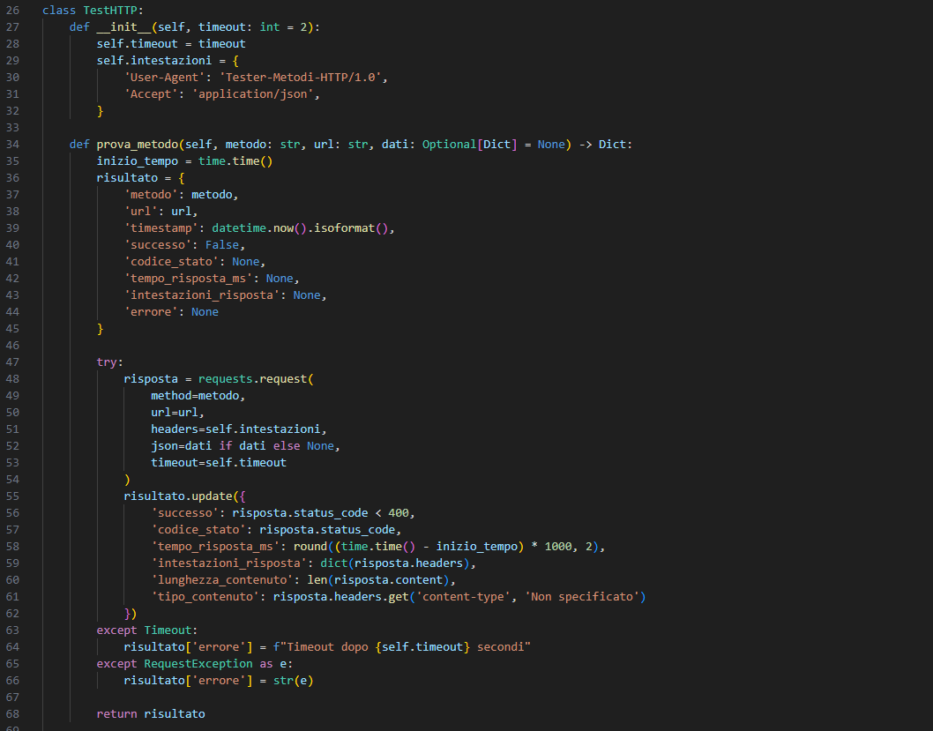
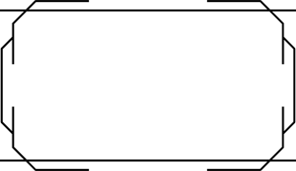
TESTER HTTP/SCANNER DI PORTE
13/29
Abbiamo definito la classe Tester HTTP e iniziato a definire le prime funzioni: iniziando da come il codice deve testare il singolo verbo http, andando a creare un dizionario in cui il programma salva i singoli risultati e fa una error detection.

Slide 16
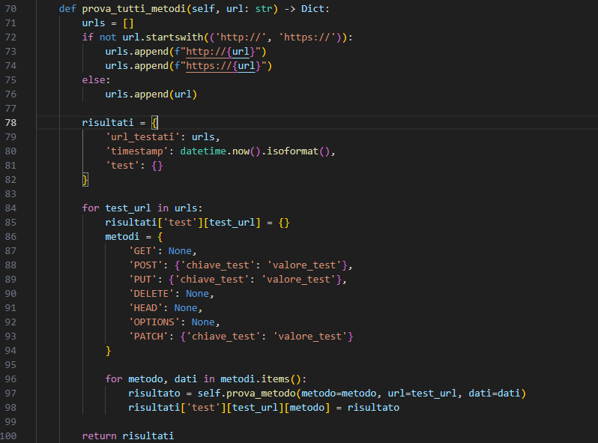
TESTER HTTP/SCANNER DI PORTE
14/29
Questa funzione istruisce al programma di usare la funzione precedente per ogni verbo http, iterandola in un ciclo "for", salvando poi i risultati in toto, inoltre, aggiunge il prefisso http:// e https:// all'url scritto, qual'ora lo User non l'abbia specificato, e lancia i due rispettivi test.

Slide 17
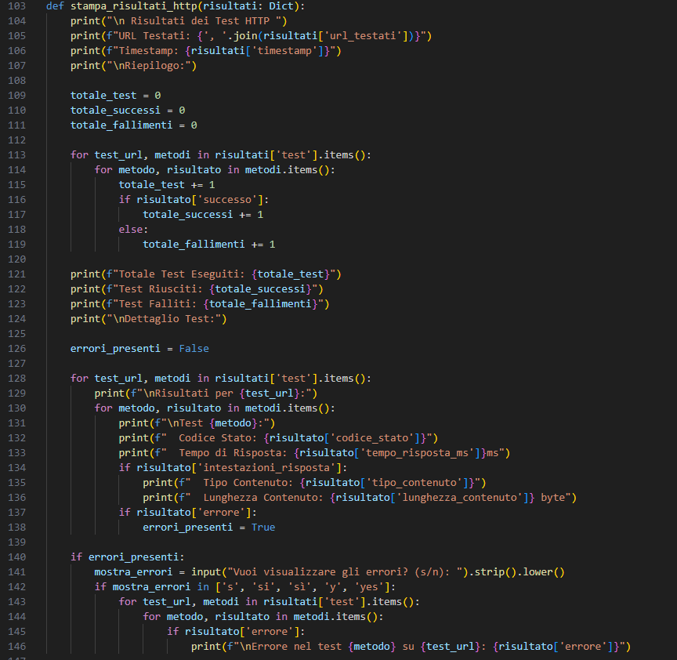
TESTER HTTP/SCANNER DI PORTE
15/29
Infine, questa funzione stampa nel dettaglio tutti i risultati che abbiamo ottenuto dai test, controlla se si sono verificati errori e chiede allo User se desidera visualizzarli.

Slide 18
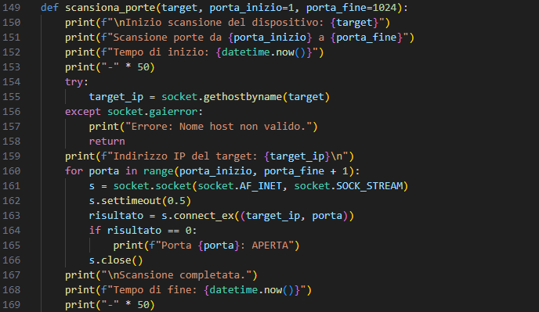
TESTER HTTP/SCANNER DI PORTE
16/29
Questa funzione definisce lo scanner di Porte, prende il range definito dallo User nella funzione main e controlla una per una ogni socket, stampando solo quelle aperte. Infine calcola il tempo che è stato necessario al lavoro.

Slide 19
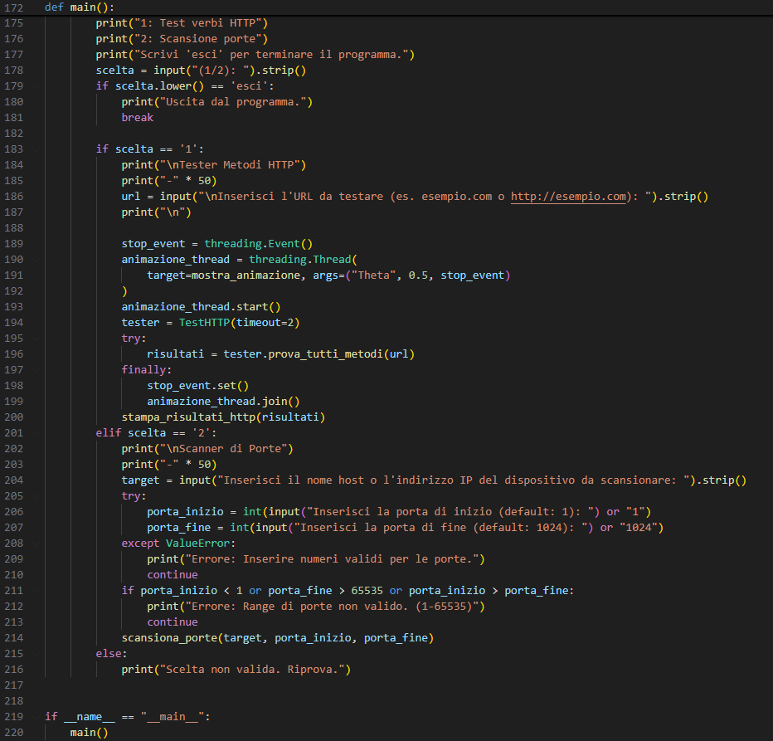
TESTER HTTP/SCANNER DI PORTE
17/29
Infine, la funzione main. Chiede allo User che servizio vuole utilizzare, con le varie scelte ramificate per il tester HTTP e per lo scanner, prende gli input e li fornisce alle funzioni da utilizzare come variabili, è stato inserito qualche error catcher per far fronte a vari errori di battitura o range di porte impossibili.

Slide 20

Sniffer Di Rete

Slide 21
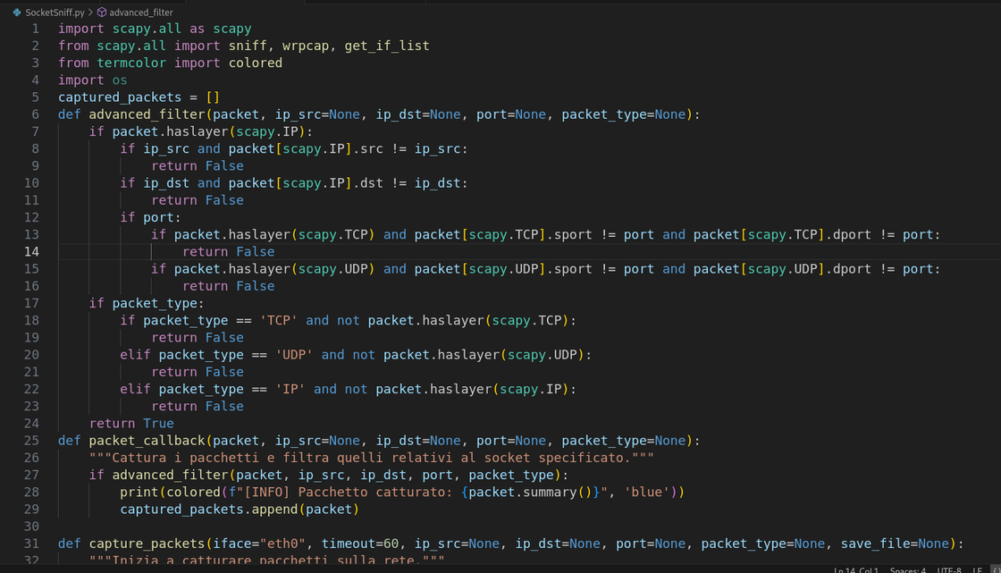
SNIFFER DI RETE
18/29
Lo script importa le librerie necessarie come Scapy per la gestione dei pacchetti e Termcolor per colorare l'output. Viene creata una lista vuota, captured_packets, per raccogliere i pacchetti che soddisfano i filtri. La funzione advanced_filter applica i filtri avanzati sui pacchetti. Se il pacchetto contiene un indirizzo IP, la funzione verifica se l'IP di origine (ip_src) e di destinazione (ip_dst) corrispondono ai valori forniti. Se viene specificata una porta, controlla anche le porte di origine e destinazione per TCP e UDP. Inoltre, il filtro consente di specificare il tipo di pacchetto (TCP, UDP o IP) e verifica che il pacchetto abbia il tipo giusto.

Slide 22
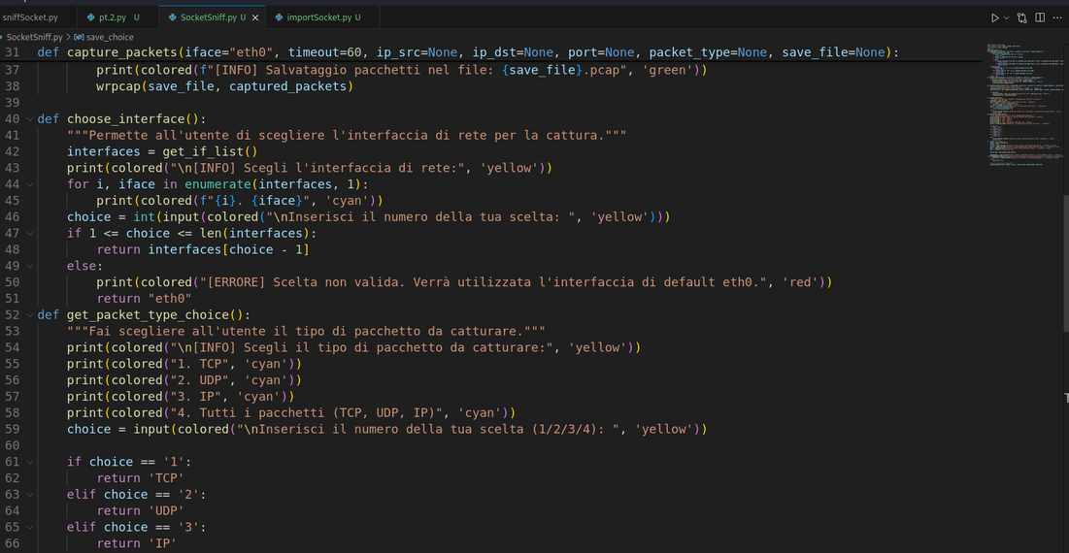
SNIFFER DI RETE
19/29
La funzione packet_callback viene chiamata ogni volta che un pacchetto viene catturato. Se il pacchetto passa il filtro di advanced_filter, il pacchetto viene aggiunto alla lista captured_packets e stampato nel terminale utilizzando packet.summary(), che fornisce un riepilogo del pacchetto. La funzione capture_packets avvia il processo di cattura dei pacchetti, specificando l'interfaccia di rete, il timeout e i vari parametri di filtro (IP, porta, tipo). La funzione sniff di Scapy viene usata per ascoltare la rete e catturare i pacchetti, invocando packet_callback per ogni pacchetto catturato. Se l'utente ha scelto di salvare i pacchetti, questi vengono memorizzati in un file PCAP tramite wrpcap.

Slide 23
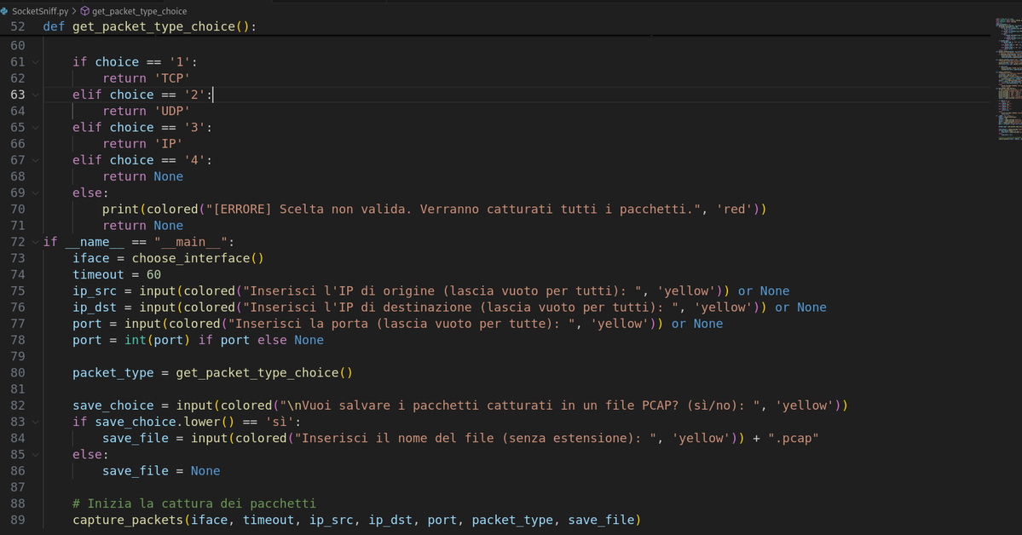
SNIFFER DI RETE
20/29
La funzione chooseinterface consente all'utente di selezionare l'interfaccia di rete da cui catturare i pacchetti. Usa getiflist di Scapy per ottenere un elenco delle interfacce disponibili e consente all'utente di scegliere un'opzione numerica. Se la scelta non è valida, viene utilizzata l'interfaccia predefinita, eth0. La funzione getpacket_type_choice permette all'utente di scegliere quale tipo di pacchetti catturare (TCP, UDP, IP o tutti). Il blocco if __name == "__main" gestisce l'intero processo: raccoglie i parametri forniti dall'utente, avvia la cattura dei pacchetti, e salva i pacchetti in un file PCAP se richiesto.

Slide 24


Configurazione Firewall
403

Slide 25
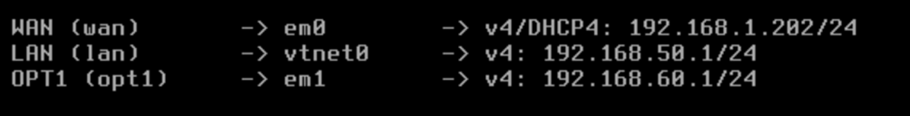
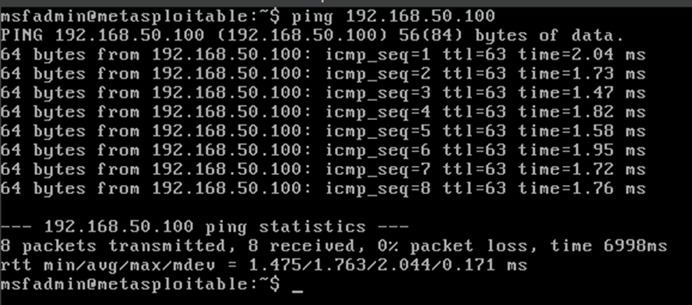
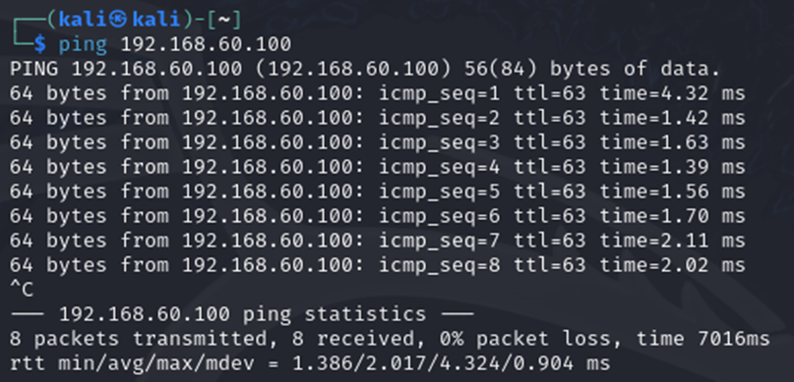
CONFIGURAZIONE FIREWALL
Pfsense configurata con tre schede di rete
La WAN rappresenta internet
La LAN rappresenta la kali (192.168..50.100)
OPT1 rappresenta il server della Theta
La metaspoitable2 comunica con la kali
La kali comunica col server della theta rappresentato dalla metasploitable2
21/29

Slide 26

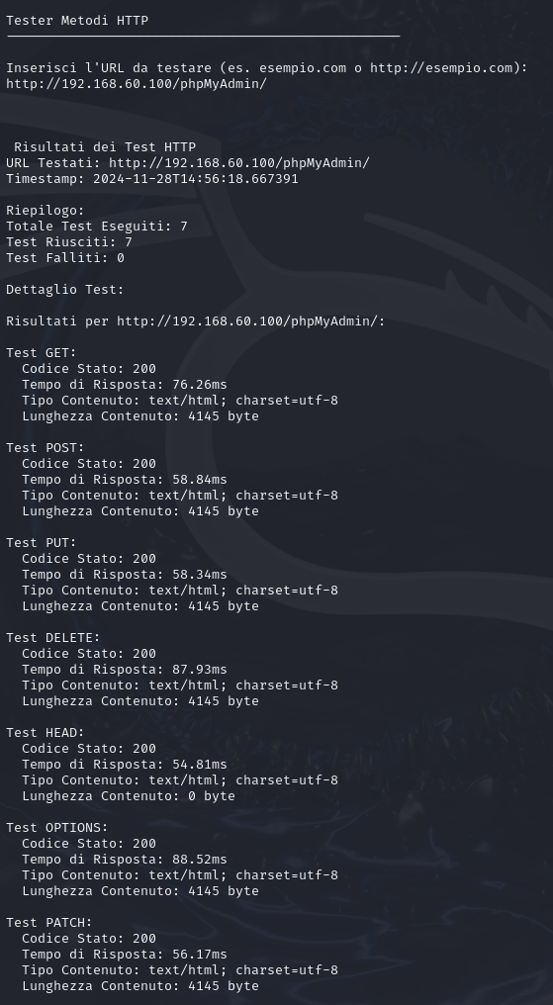
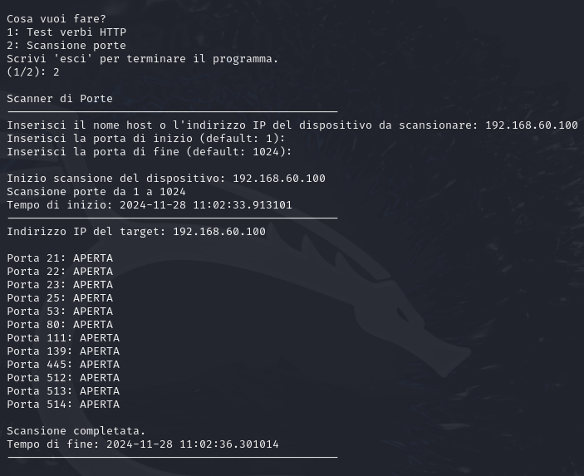
CONFIGURAZIONE FIREWALL
Test della scansione delle porte con il programma scritto in Python dalla FirewallPhoenix
Test dei verbi intercettati con metodo HTTP con il programma scritto in Python dalla FirewallPhoenix
22/29

Slide 27
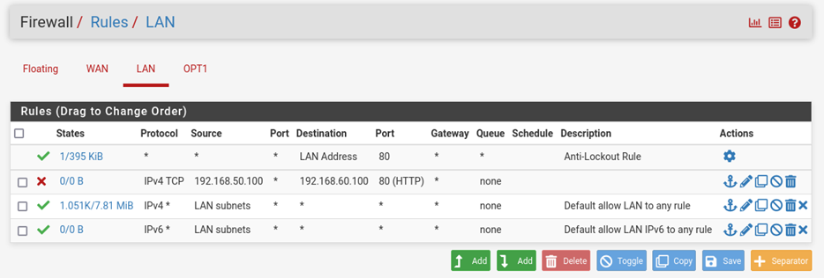
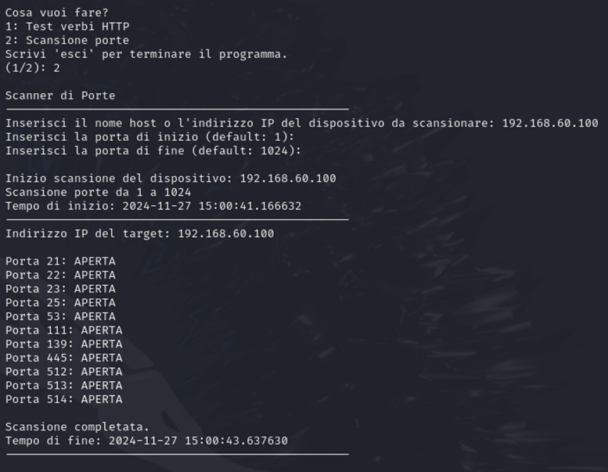
CONFIGURAZIONE FIREWALL
Test del firewall per bloccare la porta 80 dalla kali alla metasploitable2
Qui si vede che la porta 80 non risulta più aperta
23/29

Slide 28
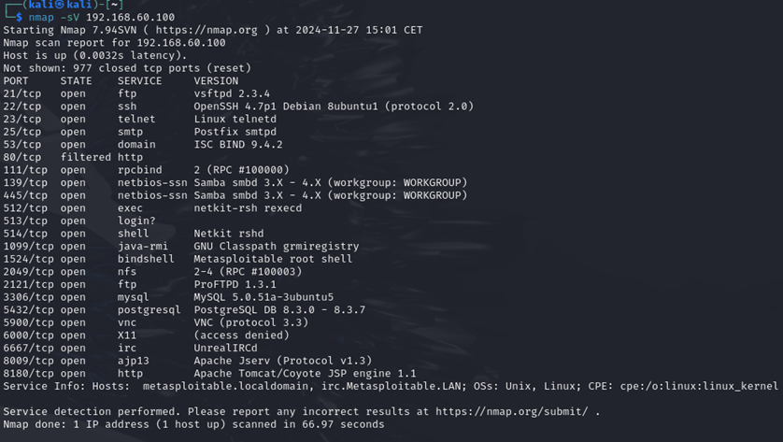
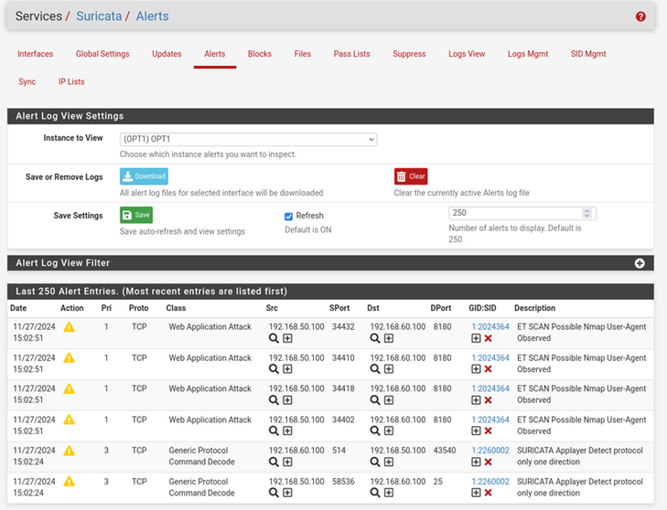
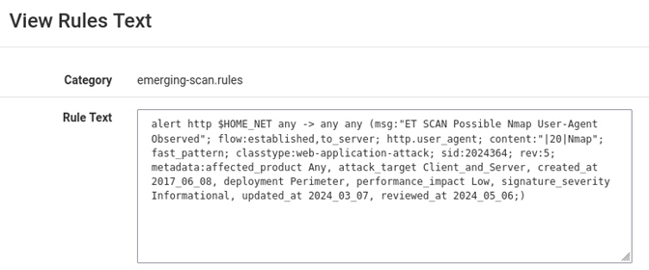
CONFIGURAZIONE FIREWALL
Implementazione IDS nel firewall e successivo scan con nmap
Risultati dell’IDS
24/29

Slide 29
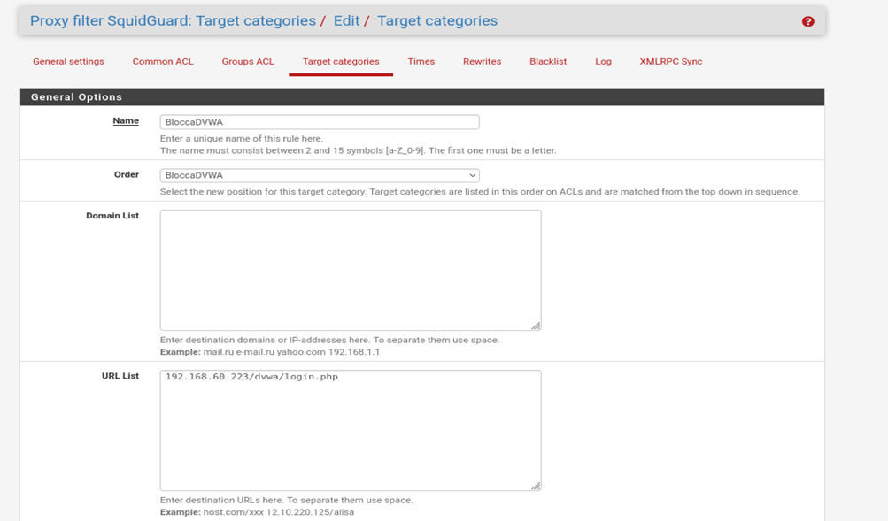
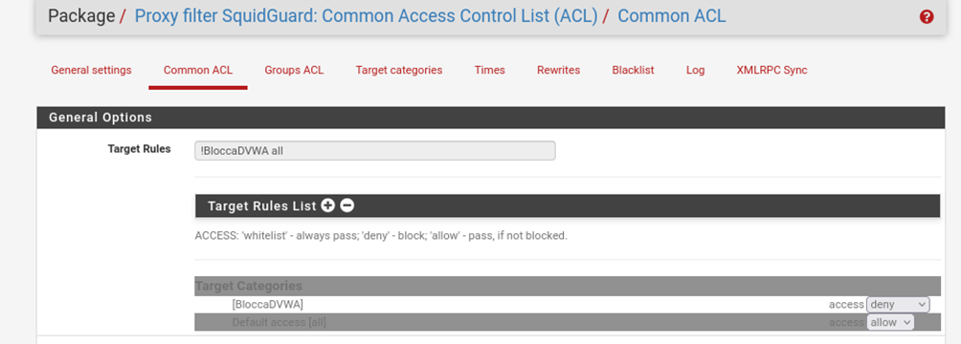
CONFIGURAZIONE FIREWALL
Qui ho bloccato (Deny) la sezione DVWA e ho acconsentito(allow) all’accesso di tutte le altre sezioni
Blocco della sezione DVWA della metasploitable2
25/29

Slide 30
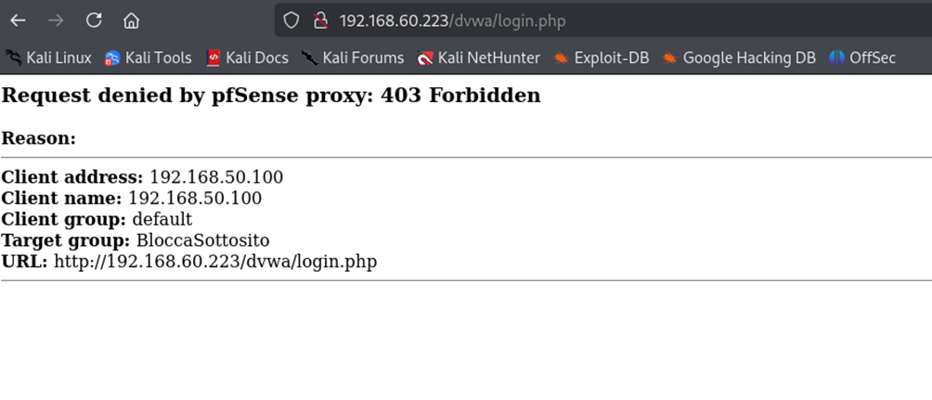
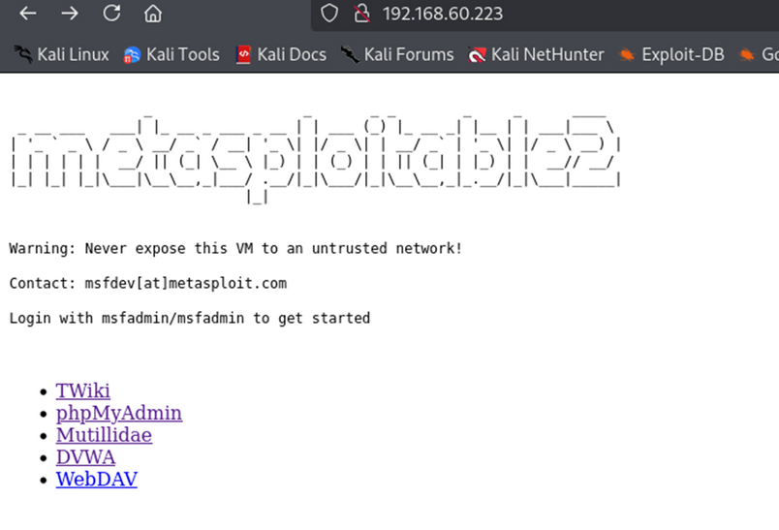
CONFIGURAZIONE FIREWALL
Risultato del blocco della sezione DVWA
Da qui si nota che il sito è disponibile per la navigazione
26/29

Slide 31



Preventivo

Slide 32
I NOSTRI
SERVIZI EXTRA
27/29
01
03
Cyber Security
Marketing Management
Analizzeremo tutte le potenziali minacce della tua azienda ed elaboreremo un piano accurato per risolvere eventuali intrusioni o falle.
Siamo pronti con un pool di esperti in ambito Marketing a far scalare la tua azienda in ambito nazionale ed internazionale.
02
Build-up Finanziario
Nel caso tu sia una start-up o una azienda con grande voglia di crescita, ti aiuteremo a redigere un piano finanziario per entrare nel mercato azionario odierno.

Slide 33



GRAZIE
28/29
DELLA VOSTRA CORTESE ATTENZIONE
+507 36777899907
info@fwphoenix.com
DA PARTE DI TUTTO IL TEAM FIREWALL PHOENIX!
www.firewall_phoenix.com
Credits to: Andrea Cardinali, Noel Alessio Petralia, Francesco Orru', Michele Orasi, Alex Dorz, Matteo Maglione, Francesco Greco, Valentina Rubina Tempesta ed Alessandro Martucci.

Slide 34


